Slide 1
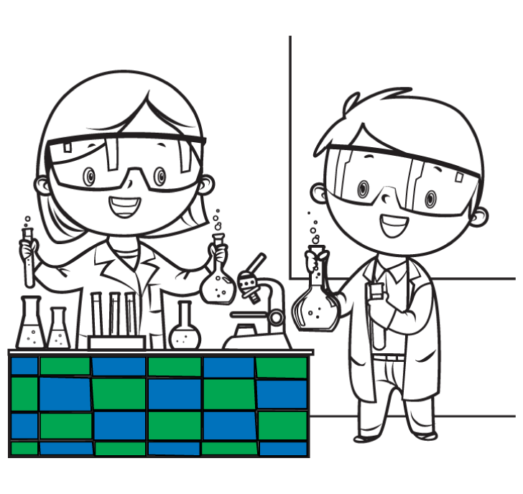
儿童专业 着色簿
你长大后想当什么？想像一下这本着色簿可带来的种种可能。
说明： 打印。着色。重复。

Slide 2
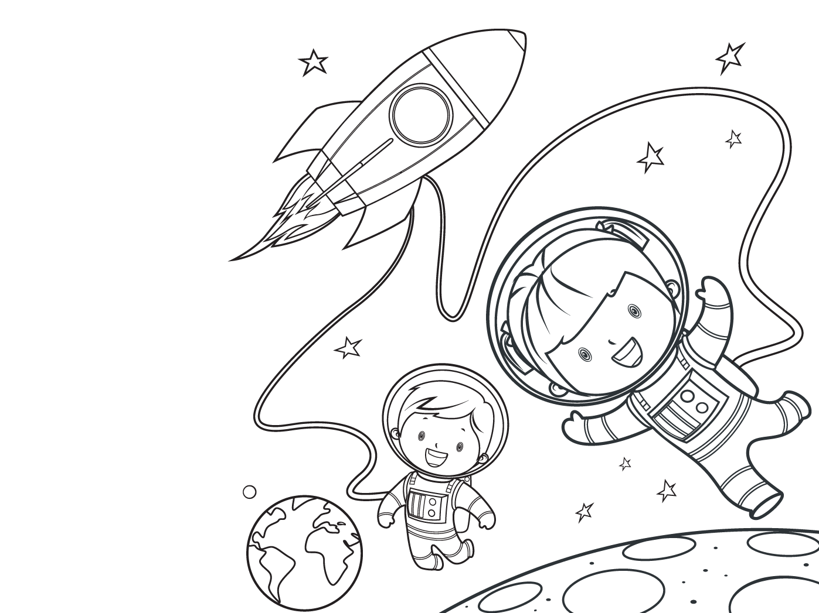
儿童专业着色簿 – 图片 1

Slide 3
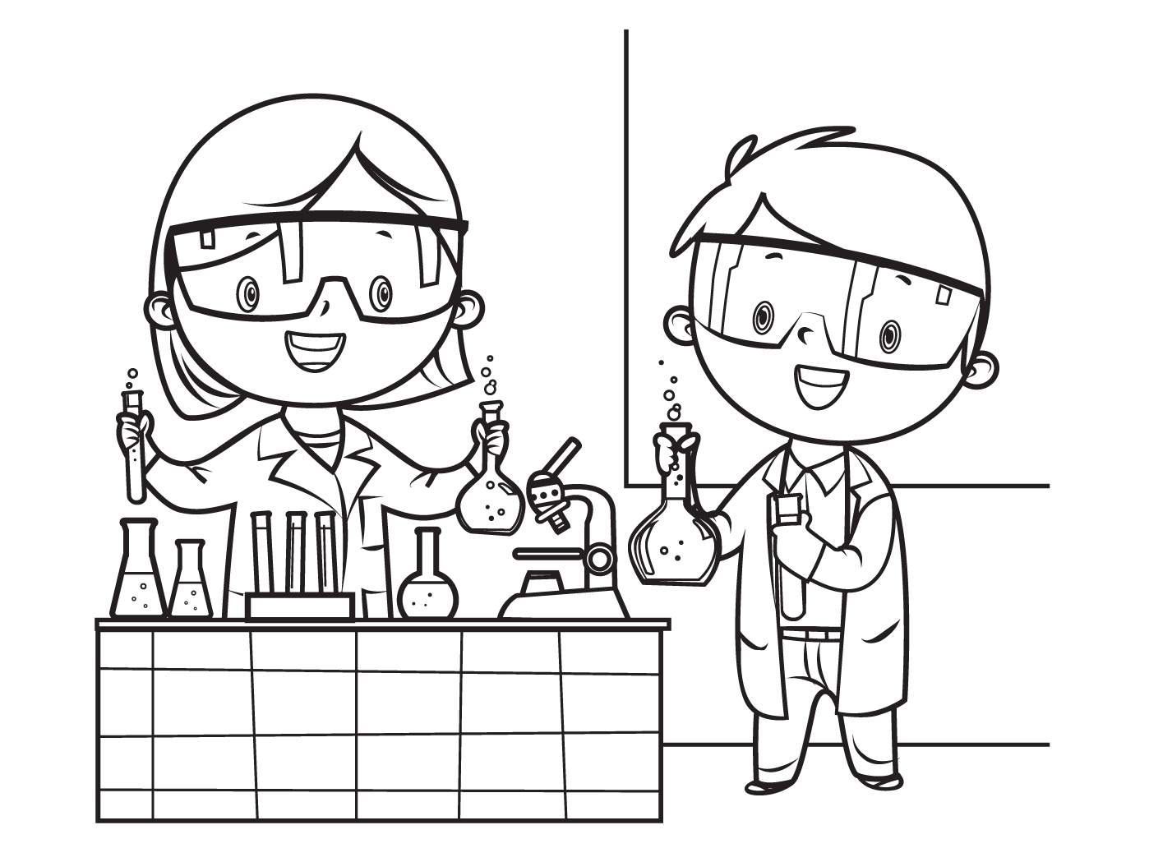
儿童专业着色簿 – 图片 2

Slide 4
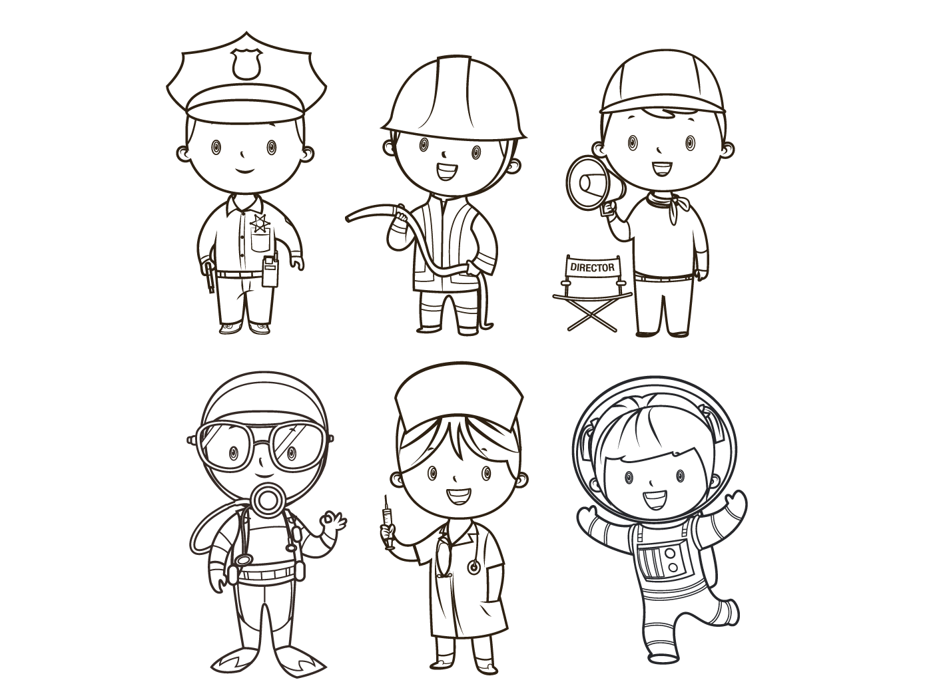
儿童专业着色簿 – 图片 3

Slide 5
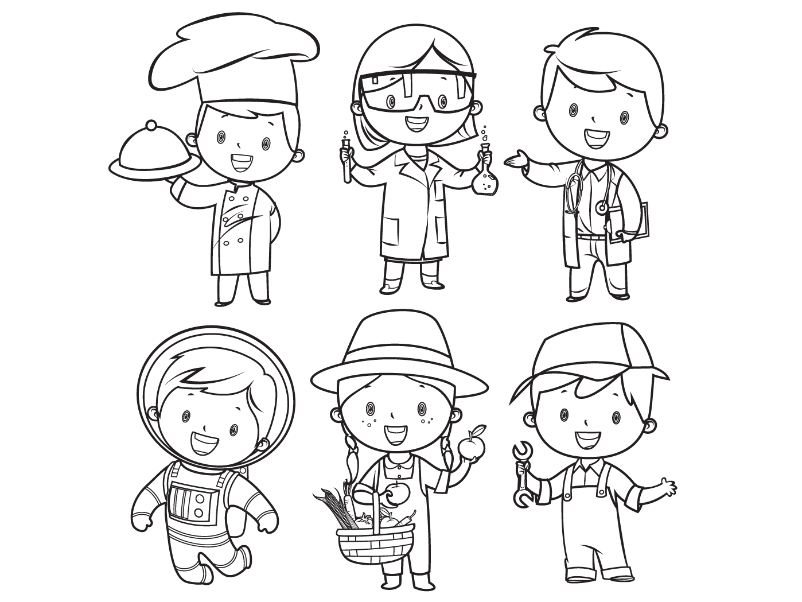
儿童专业着色簿 – 图片 4

Slide 6
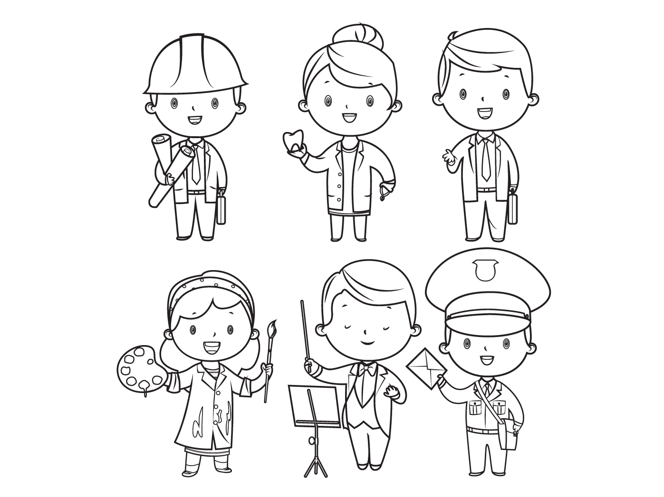
儿童专业着色簿 – 图片 5

Slide 7
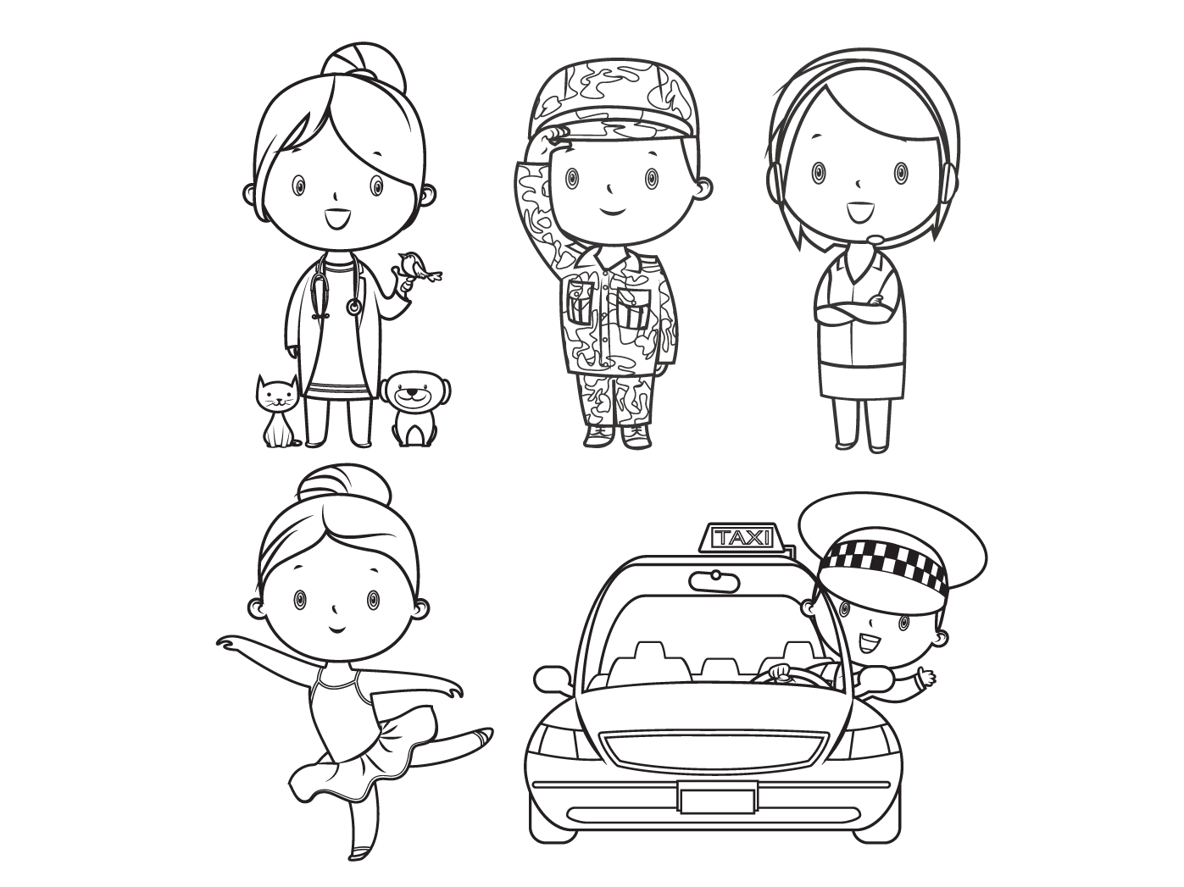
儿童专业着色簿 – 图片 6

